Slide 1
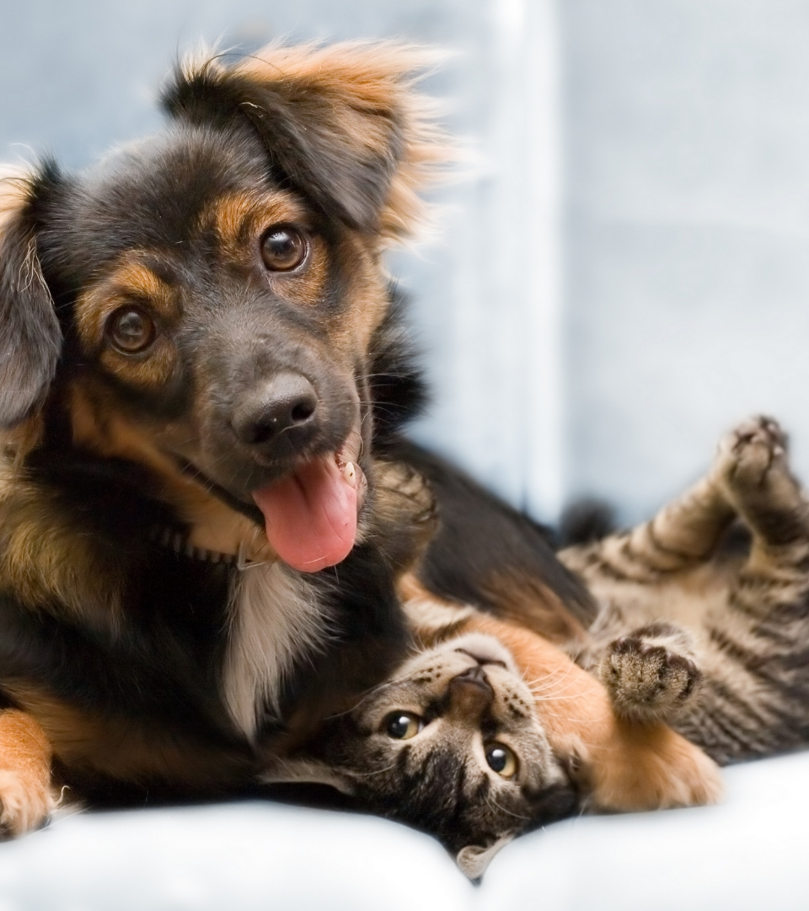
Мой домашний питомец - презентация для классного часа в 7 классе
newUROKI.net
Домашние питомцы играют важную роль в жизни каждого человека. Они не только радуют нас своей уникальностью и преданностью, но и помогают развиваться в эмоциональном и социальном плане. В этой презентации мы рассмотрим, какое значение имеют домашние животные для человека, а также поговорим о специфике ухода за ними и ответственности, которую берут на себя их владельцы.
Презентация для классного часа по теме: "Мой домашний питомец"
Новые УРОКИ newUROKI.net
Всё для учителя – всё бесплатно!

Slide 2
newUROKI.net
Знакомство с домашними питомцами
Собаки
Кошки
Другие питомцы
Собаки - это, пожалуй, самые популярные домашние животные. Они славятся своей преданностью, игривостью и способностью быстро устанавливать связь с человеком. Собаки могут выполнять множество задач, от охраны дома до помощи людям с ограниченными возможностями.
Кошки отличаются независимым характером и изящными движениями. Они известны как эффективные охотники на грызунов и могут стать прекрасными компаньонами для одиноких людей. Кошки также очень любознательны и игривы, что часто привлекает детей.
Помимо собак и кошек, существует множество других популярных домашних животных, таких как хомяки, морские свинки, рыбки, птицы и даже рептилии. Каждый из этих питомцев имеет свои уникальные потребности и характеристики, которые нужно учитывать при выборе.

Slide 3
newUROKI.net
Значимость домашних животных для человека
Эмоциональная поддержка
Физическое здоровье
Домашние питомцы могут оказывать огромную эмоциональную поддержку для своих владельцев. Они помогают снижать уровень стресса, одиночества и тревоги, а также способствуют улучшению общего эмоционального состояния человека.
Содержание домашнего животного может положительно влиять на физическое здоровье человека. Ухаживая за питомцем и проводя с ним время на свежем воздухе, владельцы получают дополнительную физическую нагрузку, что благоприятно сказывается на их состоянии.
Социальная адаптация
Развитие ответственности
Домашние животные также помогают своим владельцам в социальной адаптации. Общение с питомцем и его выгул способствуют знакомству с новыми людьми, налаживанию социальных связей и развитию коммуникативных навыков.
Забота о домашнем питомце прививает чувство ответственности, особенно у детей. Ухаживая за животным, дети учатся заботиться о живом существе, что способствует их личностному росту и развитию.

Slide 4
newUROKI.net
Плюсы и минусы содержания домашнего питомца
Плюсы
1
Домашние питомцы приносят в жизнь человека много радости и положительных эмоций. Они становятся верными компаньонами, помогают снизить уровень стресса и одиночества, а также способствуют развитию ответственности и эмпатии, особенно у детей.
2
Сложности
Содержание домашнего животного также требует больших затрат времени, средств и усилий. Необходимо обеспечивать питание, уход, ветеринарное обслуживание и создавать комфортные условия для проживания питомца. Кроме того, домашние животные могут причинять небольшие неудобства в быту.
Ответственность
3
Заводя домашнего питомца, человек берет на себя ответственность за его благополучие. Это означает, что владелец должен быть готов посвятить время и силы уходу за животным, а также проявлять терпение и заботу.

Slide 5
newUROKI.net
Специфика ухода за домашними животными
1
Сбалансированное питание
2
Гигиена и ветеринарный уход
Домашние питомцы нуждаются в питании, соответствующем их видовым особенностям. Необходимо подобрать качественные корма, содержащие все необходимые питательные вещества.
Регулярные ветеринарные осмотры, вакцинация, обработка от паразитов и поддержание чистоты жилища животного - важные аспекты ухода за домашними питомцами.
3
Активный образ жизни
4
Социализация и дрессировка
Домашние животные, особенно собаки и кошки, нуждаются в регулярных физических нагрузках и играх. Это помогает им поддерживать здоровье и удовлетворять их естественные потребности.
Для гармоничного развития питомца важно проводить его социализацию и обучение. Это позволяет животному адаптироваться к жизни в человеческом окружении.

Slide 6
newUROKI.net
Взаимодействие с домашним питомцем
Контакт
Игры
Дрессировка
Забота
Регулярное общение и физический контакт с домашним питомцем укрепляют эмоциональную связь между человеком и животным.
Игры с питомцем помогают ему поддерживать физическое и ментальное здоровье, а также служат для владельца источником радости и удовольствия.
Обучение питомца командам и трюкам не только улучшает его поведение, но и укрепляет взаимодействие между человеком и животным.
Ежедневный уход, выгул и проявление заботы о домашнем питомце демонстрируют ответственность владельца и способствуют укреплению их связи.

Slide 7
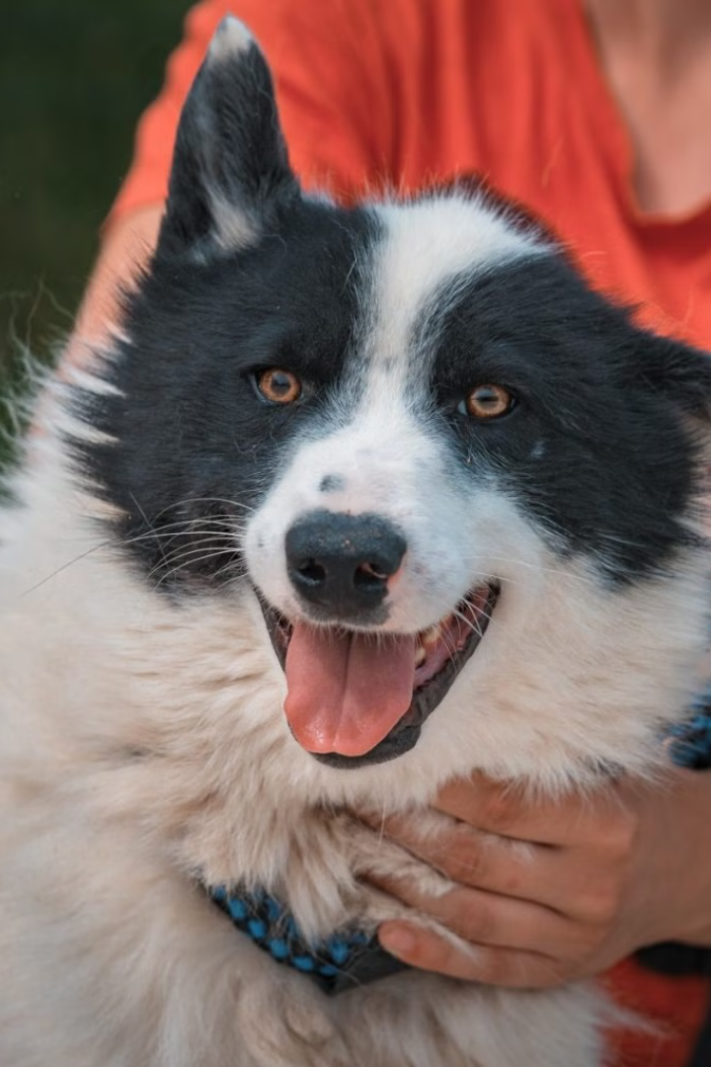
newUROKI.net
Важность заботы и ответственности
Обязательства
Владение домашним питомцем ставит перед владельцем ряд обязательств: обеспечение питания, ветеринарного ухода, создание комфортных условий проживания и уделение времени общению с животным.
Ответственность
Ответственность за домашнее животное предполагает заботу о его благополучии на протяжении всей жизни. Владелец должен быть готов изменить свой образ жизни для удовлетворения потребностей питомца.
Выгоды
Несмотря на определенные обязательства, ответственное отношение к домашнему питомцу приносит множество положительных эмоций, способствует развитию эмпатии и укреплению связи между человеком и животным.

Slide 8
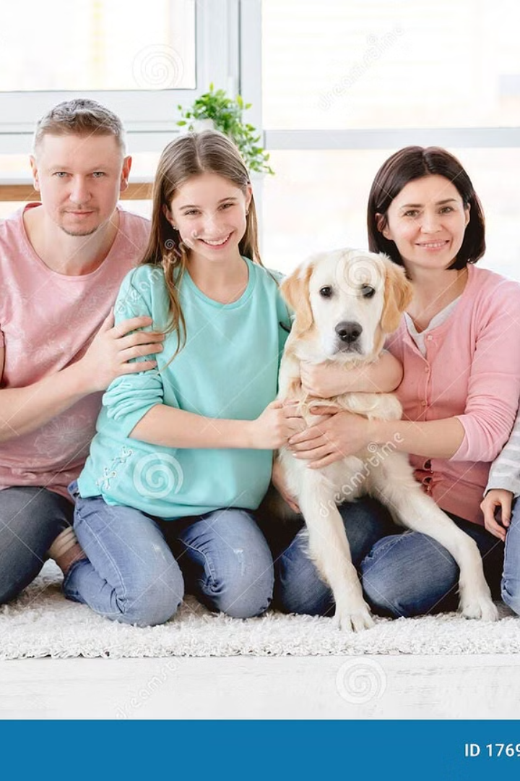
newUROKI.net
Завершение и пожелания
Домашние питомцы играют важную роль в жизни человека, принося радость, эмоциональную поддержку и ответственность. Ответственное отношение к содержанию домашнего животного гарантирует благополучие и долгую дружбу между человеком и его четвероногим другом. Я надеюсь, что данная презентация поможет вам осознать всю значимость домашних питомцев и вдохновит на заботливое и любящее отношение к ним.

